Slide 1
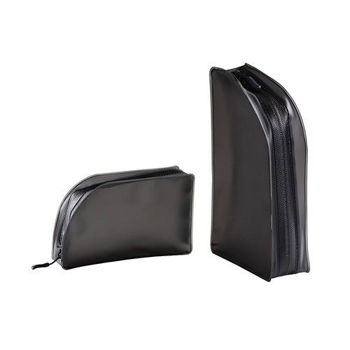
【提案書】
2WAYスタンドシースルーポーチ
特徴
タテにもヨコにも自立させられるためメイク時などにとっても便利なポーチです。名入れプリントも可能ですので、オリジナルアイテムやノベルティグッズとしてもおすすめです。
納期
納期スペース
仕様
素 材 ： TPU
サイズ ： 200×40×120mm
包 装 ： ポリ袋入
お見積
お見積りスペース

